Slide 1
§5-3 按叠加原理计算梁的挠度和转角
之二
举例

Slide 2
例：由叠加原理求图示弯曲刚度为EI的外伸梁C截面 的挠度和转角以及D截面的挠度。
F=qa
A
EI
D
B
C
a
a
a
解：可将外伸梁看成是图a和b所示的简支梁和悬臂 梁的叠加。
F=qa
qa
A
qa²/2
EI
D
B
B
C
(a)
(b)
（1）对图a，其又可看成为图c和d所示荷载的组合。

Slide 3
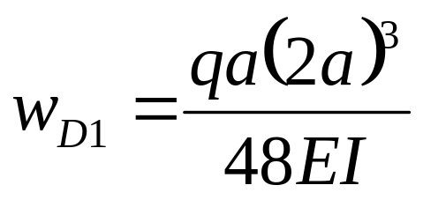
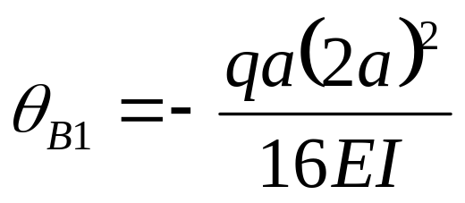
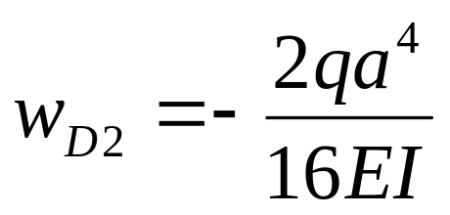
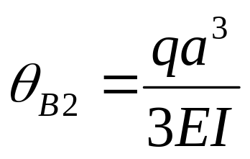
F=qa
A
(c)
+
qa²/2
(d)
图c中D截面的挠度和B截面的转角为：
图d中D截面的挠度和B截面的转角为：

Slide 4
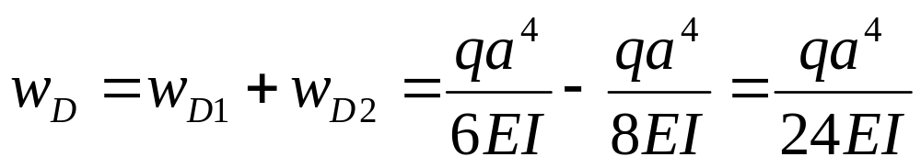
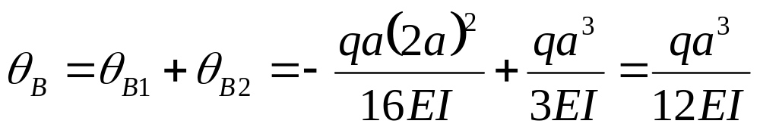
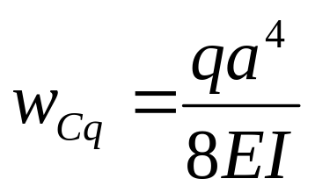
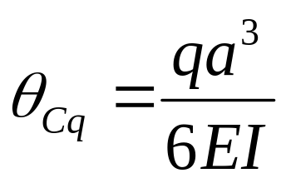
将相应的位移进行叠加，即得：
（向下）
（顺时针）
（2）对图b，C截面的挠度和转角分别为：

Slide 5
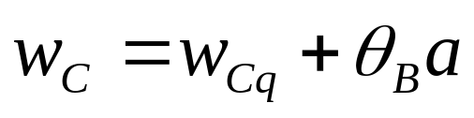
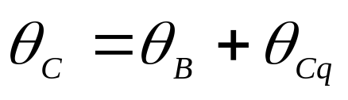
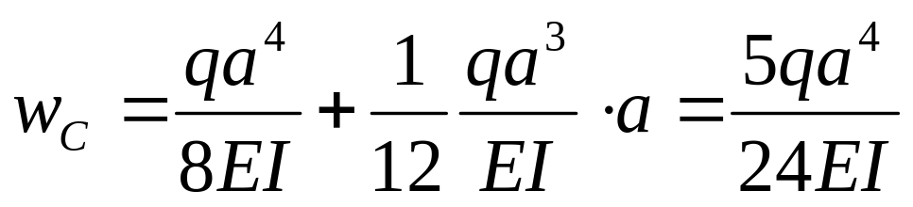
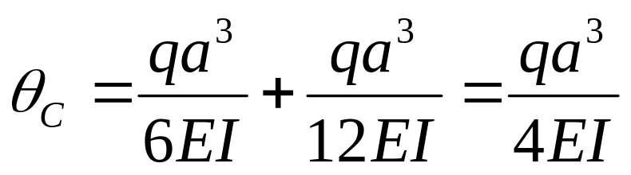
原外伸梁C端的挠度和转角也可按叠加原理求得，即：
所以：
（向下）
（顺时针）
F=qa
A
EI
D
B
C
θ_{B}
θ_{B}
×
a
θ_{Cq}
w_{Cq}
a
a
a

Slide 6
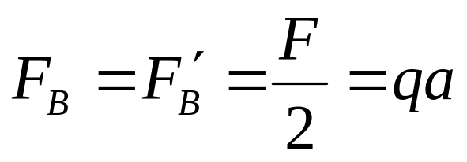
例：利用叠加原理求图示弯曲刚度为EI的中间铰梁铰 接点B处的挠度和B点右截面的转角以及D截面的挠度，其中：F=2qa。
q
F
A
D
B
EI
EI
C
a
/2
a
a
解：可在铰接点处将梁分成图a和b所示两部分，并可求得铰接点处的一对作用力与反作用力为：

Slide 7

A
F
(a)
w
B
/2
w
F/
2
w
B
直线
DF
q
F/
2
(b)
w
B
C
B
图a和b中分别给出了两部分的变形情况。
并且图b又可分解为图c所示两种载荷的组合。
q
F/
2
+
B
C
B
C
(c)
00

Slide 8
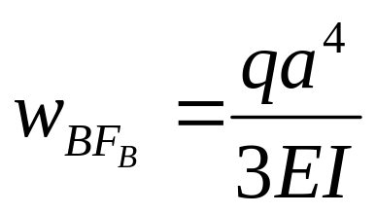
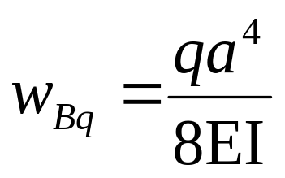
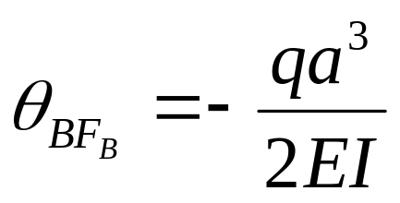
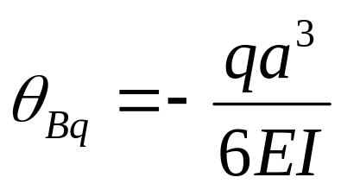
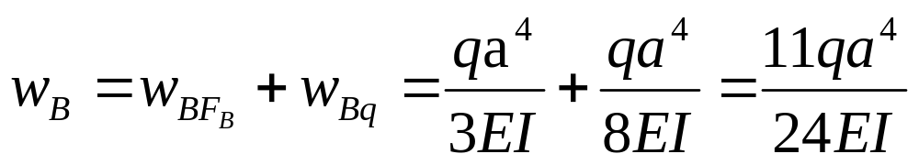
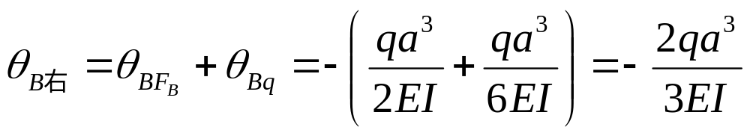
（1）对图b，可得其B截面的挠度和转角为：
进行相应的叠加可得：
（向下）
（逆时针）

Slide 9
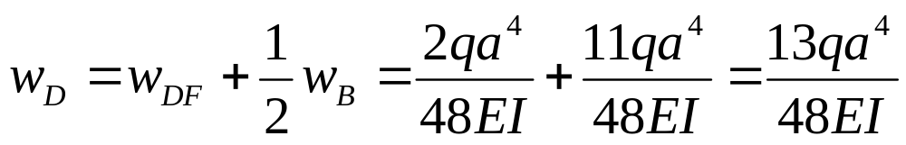
（2）图a可看成为右支座有一定竖直位移（位移量为w_{B}）的简支梁，此时D截面的挠度为：
A
F
(a)
w
B
/2
w
F/
2
w
B
直线
DF
（向下）

Slide 10
例：用叠加原理求图示弯曲刚度为EI的梁C截面挠度。
q
A
C
B
a
l
/2
l
/2
解：原荷载可看成为图a和b两种荷载的叠加。
q
(a)
A
C
B
+
l
/2
-a
(b)
A
C
B
q

Slide 11
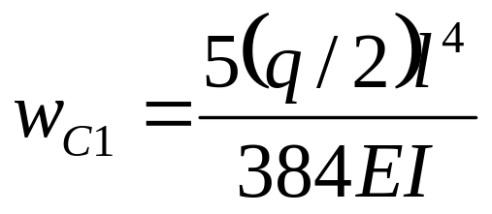
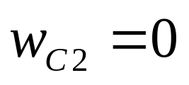
而图a又可分解为图c和d 所示情形，其变形如图：
q
/2
(c)
A
B
C
w
C
1
+
q
/2
(d)
A
C
B
q
/2
由此可得：
（向下）

Slide 12
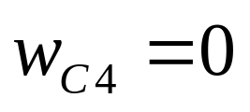
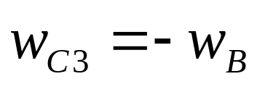
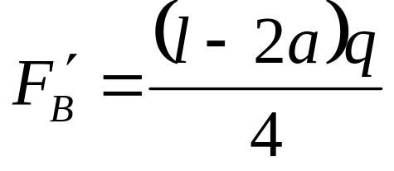
而图b又可分解为图e和f 所示情形，其变形如图：
A
C
w
3
(e)
C
B
q
/2
+
q
/2
(f)
A
C
B
q
/2
由此可得：
为了求得w_{C3}，图e等效于图g所示情形，其中有：
并且：

Slide 13
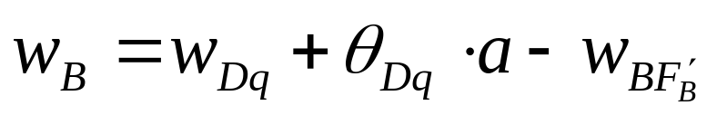
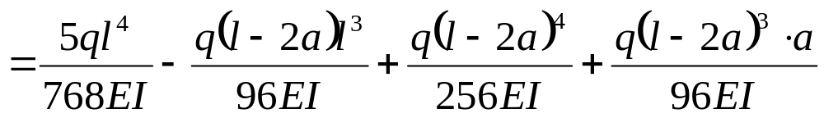
F
B
'
(g)
w
q
/2
B
F
B
'
w_{Dq}+θ_{Dq}•a
(h)
D
+
(i)
w
'
q
/2
BF
B
而：
最后可得：
00

Slide 14
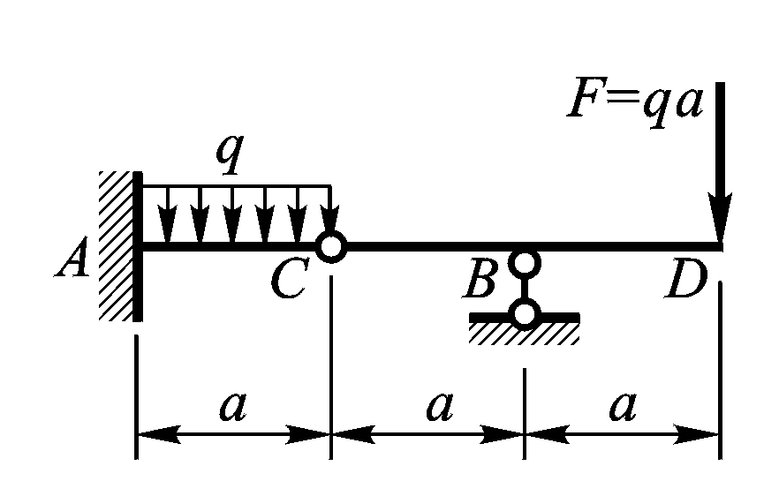
例 求含中间铰的梁的自由端挠度与转角
P4

